Slide 1
Efectul Dunning-Kruge

Slide 2
La ce se referă acesta?
Acest efect se referă la tendința oamenilor de a supraestima propriile abilități și cunoștințe, în timp ce subestimează dificultatea unei sarcini sau a domeniului în sine. În contextul educațional, acest lucru poate avea consecințe semnificative.

Slide 3
Impactul efectului Dunning-Kruger

Slide 4
1. Percepția falsă a competenței:
Studenții pot avea tendința de a crede că sunt mai competenți decât sunt în realitate, ceea ce îi poate împiedica să identifice lacunele în cunoștințe și să își îmbunătățească aptitudinile.

Slide 5
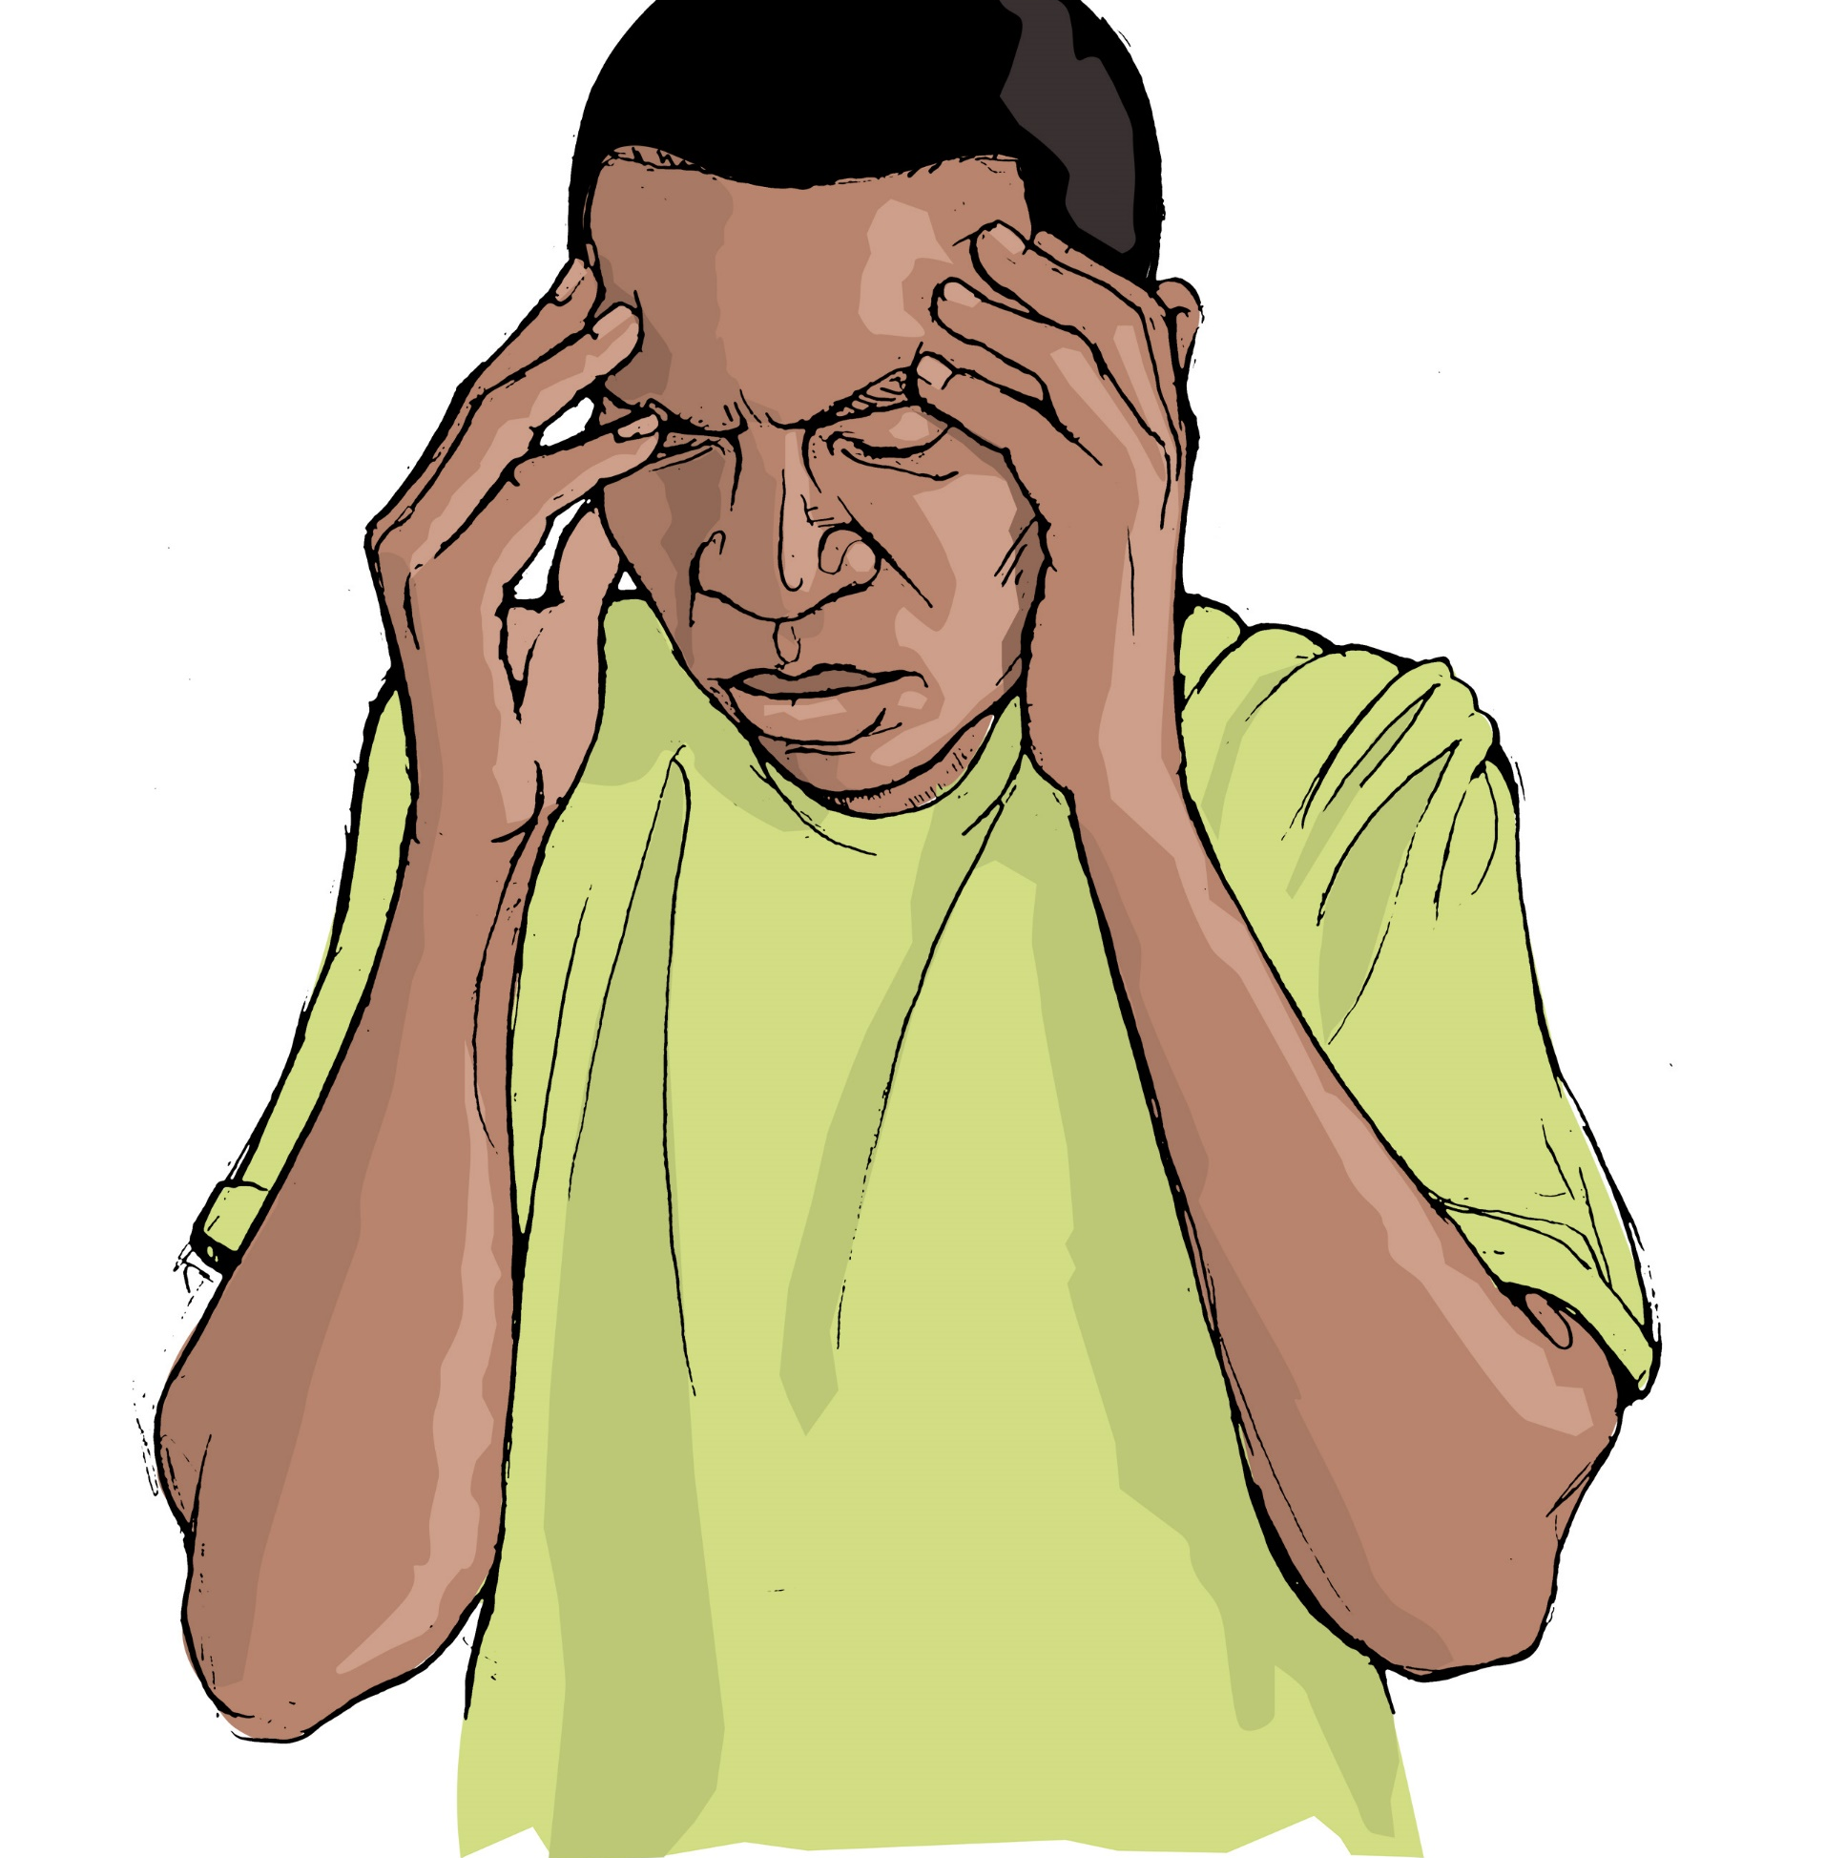
2. Lipsa motivației de a învăța
Supraestimarea abilităților poate duce la o lipsă de motivație de a se angaja în activități de învățare suplimentare sau de a căuta feedback și îmbunătățire.

Slide 6
3. Eșecul în recunoașterea nevoii de ajutor:
Studenții pot fi reticenți să ceară ajutor sau să recunoască când au nevoie de îndrumare suplimentară, deoarece cred că sunt deja foarte bine pregătiți.

Slide 7
Concluzie
Pentru a contracara efectul Dunning-Kruger în procesele de învățare, este important să promovăm o cultură a auto-reflecției și a evaluării critice a propriei competențe.
De asemenea, oferirea de feedback constructiv și evaluări obiective poate ajuta la corectarea percepțiilor eronate ale studenților cu privire la abilitățile lor și poate încuraja dezvoltarea continuă.

